Slide 1
Нуртазин Сакен Касымович преподаватель истории. КГУ «КИТК»
Предмет история Казахстана

Slide 2
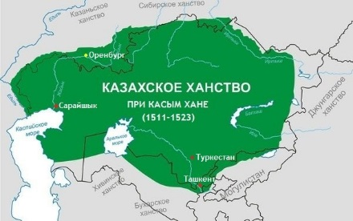
Казахское ханство

Slide 3
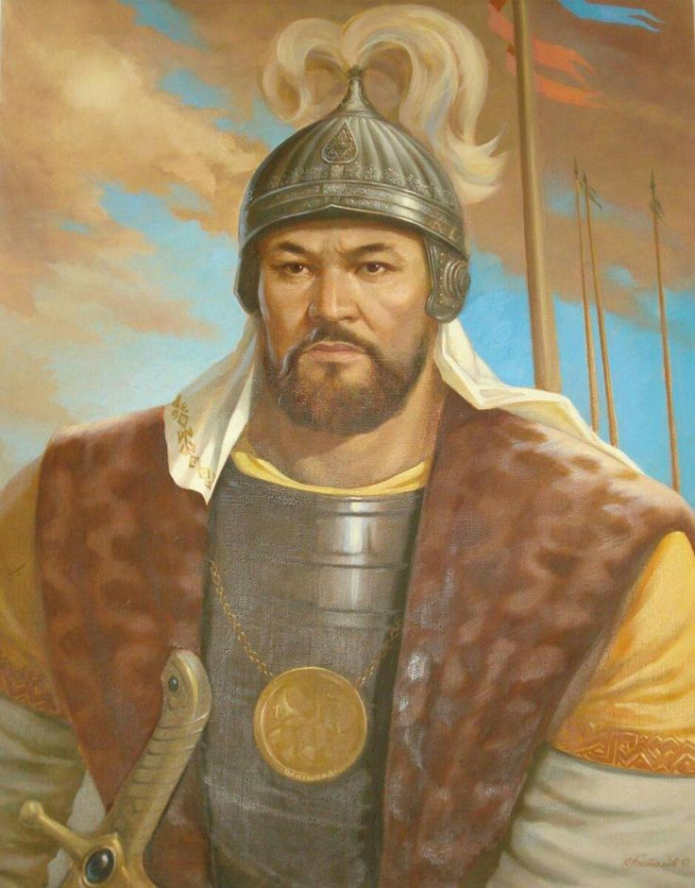
Сурово смотрит из дали веков
Тот век, пятнадцатый –
Источник нашей славы,
Что вырвал наконец – то из оков
Народ Казахской будущей державы.
И лица ханов предстают сейчас,
Как символы эпохи Возрождения,
Сынов Степи; их имена звучат
Для нас примером поклонения.

Slide 4
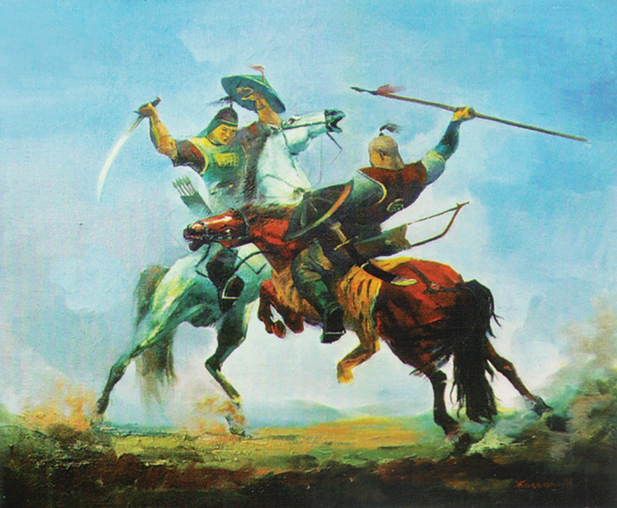
Название команды, девиз и эмблему

Slide 5
Государство
Хан
Жангир хан
Жанибек хан
Сыгнак
Туркестан
Кыпчак
Жеты-жаргы
Толе би
юрта

Slide 6
«В конце XV века на территории Монголии возникло государство казахских племен во главе с ханом Кереем. В 1220 году монголы захватили Отрар. Город Отрар держал оборону 10 месяцев, правителем в Отраре был Чингисхан. Всю завоеванную территорию, Чингисхан разделили между своими сыновьями на юрты. В XV веке группа кочевников, откочевала от ханства Абулхаира в пределы Могулистана во главе с султанами Керем и Касымом. Так было образовано Русское ханство. Первым ханом Казахского ханства был избран Жанибек. В 2015 году мы отмечаем 350 лет со дня образования Казахского ханства.»

Slide 7
Какое событие произошло в 1465 году?
Как звали первого хана казахского ханства?
Какое название носила первая ставка казахских ханов?
При каком хане Казахское ханство достигло своего наибольшего могущества?
Назовите численность населения Казахского ханства в начале 16 века.
Как назывался свод законов хана Тауке?
Назовите имена биев сподвижников хана Тауке.

Slide 8
«казах» –
2. Жошы хан– 3. хан- 4. Тауке хан-
5. Темучин- 6. юрта- 7. Алаш хан- 8. Козы Корпеш и Баян Сулу- 9. белая кошма-

Slide 9
- Верите ли вы, что образование Казахского ханства относится к XV веку ? - Верите ли вы, что первым ханом Казахского ханства был Жанибек? - Верите ли вы, что казахские бии играли важную роль в политической жизни казахского государства. - Верите ли вы, что власть хана передавалась по наследству от матери к сыну ? - Верите ли вы, что потомки казахских ханов составляли особый род- торе и избирались из потомков Чингисхана? - Верите ли вы, что «Жеты Жаргы» это свод законов обычного права составленный ханом Касымом в XVI веке? - Верите ли вы, что в XII веке на территории Монголии возникло государство монгольских племен во главе с Чингисханом? - Верите ли вы, что казахи называют себя народом «алаш»? - Верите ли вы, что Казахское ханство было поделено на 4 жуза? - Верите ли вы, что укрепление Казахского ханства было связано с именем хана Жангира?

Slide 10
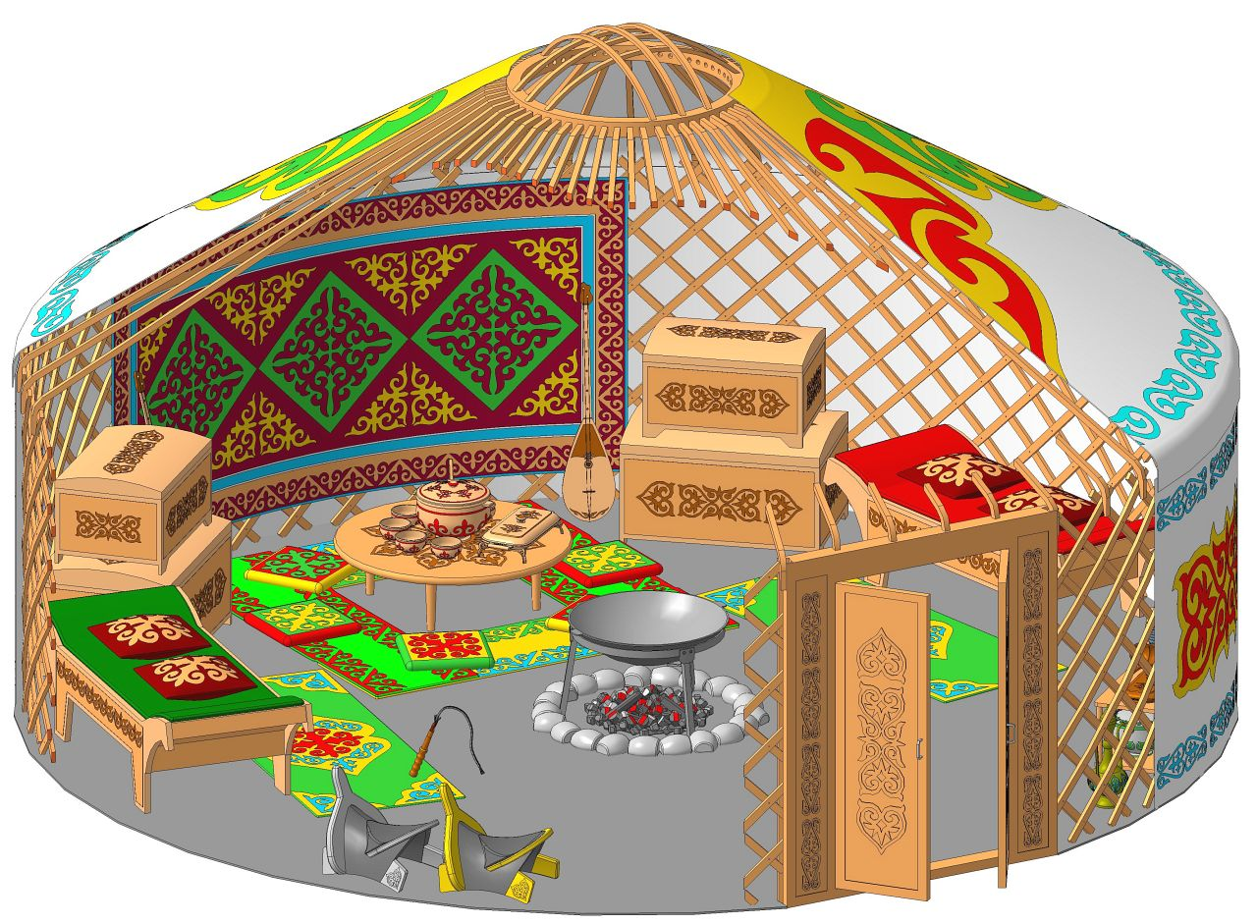
Основные 4 частей юрты

Slide 11
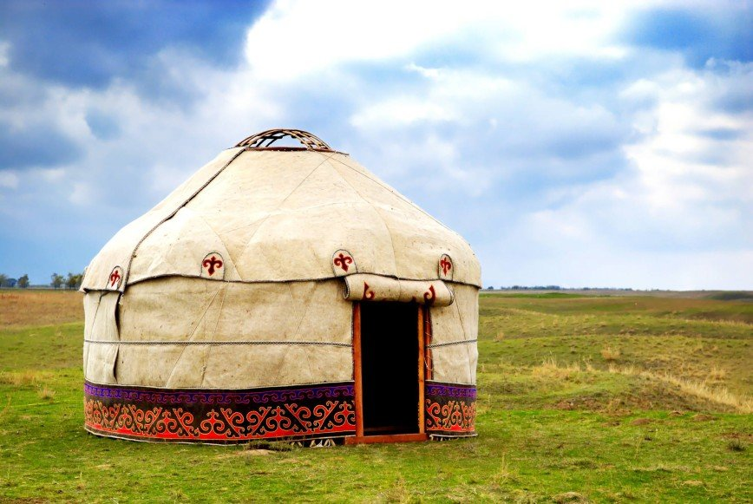
сделайте юрту

Slide 12
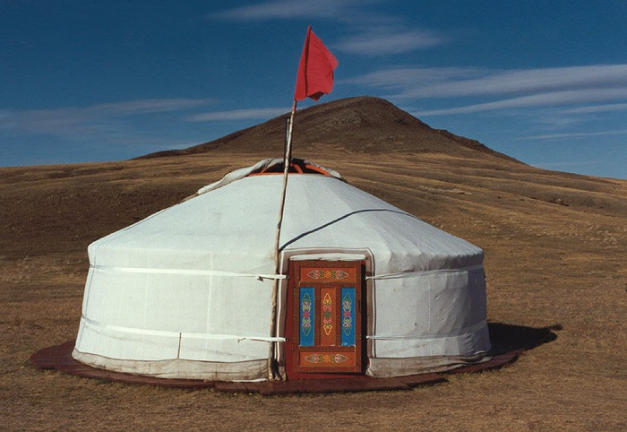
Если на длинном боевом копье возле юрты подымали знамя белое, черное или красное – траур у этой семьи

Slide 13
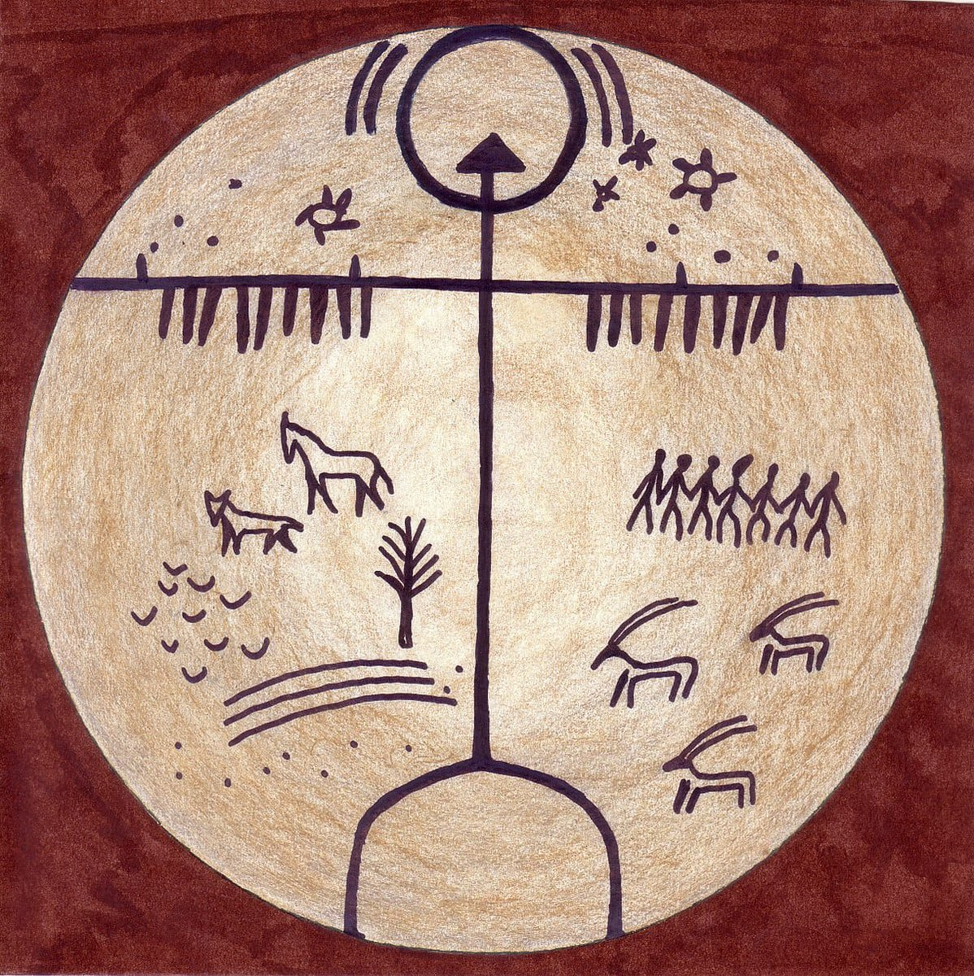
Магическое число казахов - 7

Slide 14
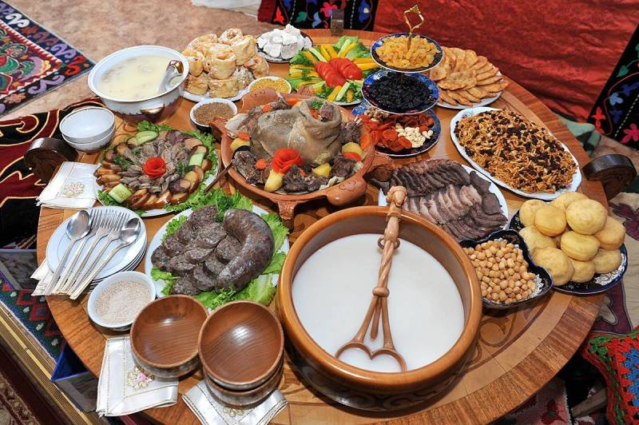
Основные казахские блюда

Slide 15
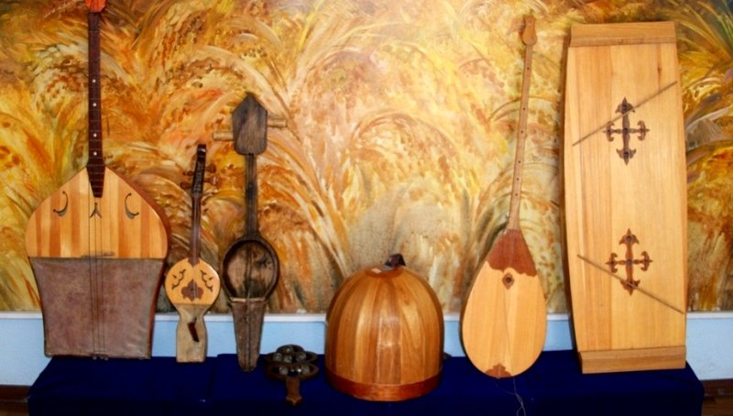
Казахские музыкальные инструменты

Slide 16
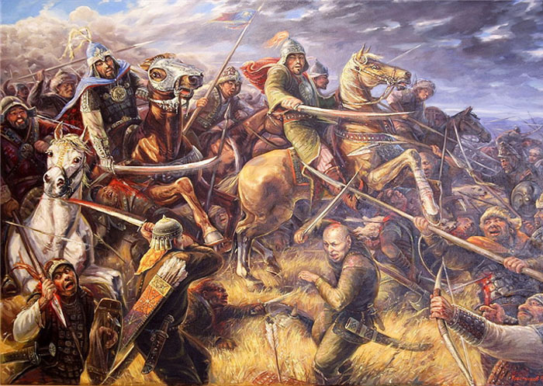
Спасибо всем

